Slide 1
Introducción a la Seguridad de la Información

Slide 2
Introducción
La información es un activo que como cualquier otro activo importante del negocio, tiene valor para la organización, consecuentemente necesita protección adecuada.

Slide 3
Introducción
El desafío general de la seguridad es encontrar un equilibrio entre dos requisitos importantes:
la necesidad de abrir redes para respaldar las oportunidades comerciales en evolución
la necesidad de proteger la información comercial privada, personal y estratégica.

Slide 4
Tipo de información
Impresos o escritos en papel
Almacenada electrónicamente
Transmite por correo o en forma electrónica
La que se mueva en videos corporativos
Lo que se habla en conversaciones
Estructura corporativa de información

Slide 5
Tipo de información
Impresos o escritos en papel
Almacenada electrónicamente
Transmite por correo o en forma electrónica
La que se mueva en videos corporativos
Lo que se habla en conversaciones
Estructura corporativa de información

Slide 6
Seguridad de información
Conjunto de medidas preventivas y reactivas de las organizaciones y de los sistemas tecnológicos que permiten resguardar y proteger la información buscando mantener la confidencialidad, la disponibilidad e integridad de la misma.

Slide 7
Confidencialidad
Propiedad que impide la divulgación de información a personas o sistemas no autorizados.
Asegura el acceso a la información únicamente a aquellas personas que cuenten con la debida autorización.

Slide 8
Integridad
Busca mantener los datos libres de modificaciones no autorizadas.
Mantener con exactitud la información tal cual fue generada, sin ser manipulada o alterada por personas o procesos no autorizados.

Slide 9
Disponibilidad
La información debe encontrarse a disposición de quienes deben acceder a ella, ya sean personas, procesos o aplicaciones.
Acceso a la información y a los sistemas por personas autorizadas en el momento que así lo requieran.

Slide 10
Seguridad informática
La implantación de esquemas de administración de la seguridad informática de la institución debe seguir estándares y mejores prácticas del mercado.
Es una necesidad del negocio ante las circunstancias actuales.

Slide 11
Obstáculos
Falta de conciencia de los usuarios finales
Presupuesto
Falta de apoyo de alta gerencia
Falta de entrenamiento
Pobre definición de responsabilidades
Falta de herramientas
Aspectos legales

Slide 12
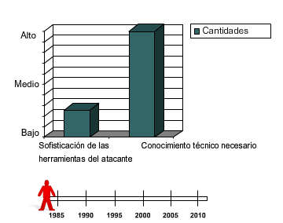
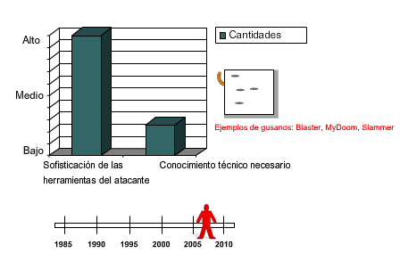
La creciente amenaza de los atacantes

Slide 13
Tipos de atacantes
Con la evolución de los tipos de amenazas, ataques y explotaciones, se han acuñado varios términos para describir a las personas involucradas. Estos son algunos de los términos más comunes:
Hacker
Hacker de sombrero blanco
Hacker de sombrero negro
Cracker
Phreaker
Spammer
Estafador

Slide 14
Hacker
Es un término general que se ha utilizado históricamente para describir a un experto en programación.
Este término se ha utilizado con frecuencia con un sentido negativo, para describir a una persona que intenta obtener acceso no autorizado a los recursos de la red con intención maliciosa.

Slide 15
Hacker de sombrero blanco
Una persona que busca vulnerabilidades en los sistemas o en las redes y, a continuación, informa estas vulnerabilidades a los propietarios del sistema para que las arreglen.
Son éticamente opuestos al abuso de los sistemas informáticos.
Se concentra en proporcionar seguridad a los sistemas informáticos.

Slide 16
Hacker de sombrero negro
Personas que utilizan su conocimiento de las redes o los sistemas informáticos que no están autorizados a utilizar.
Generalmente para beneficio personal o económico.

Slide 17
Cracker
Término más preciso para describir a una persona que intenta obtener acceso no autorizado a los recursos de la red con intención maliciosa.

Slide 18
Phreaker
Persona que manipula la red telefónica para que realice una función que no está permitida.
Su objetivo es ingresar en la red telefónica, por lo general a través de un teléfono público, para realizar llamadas de larga distancia gratuitas.

Slide 19
Spammer
Persona que envía grandes cantidades de mensajes de correo electrónico no solicitado.
Utilizan virus para tomar control de computadoras domésticas y utilizarlas para enviar sus mensajes masivos.

Slide 20
Estafador
Utiliza el correo electrónico u otro medio para engañar a otras personas para que brinden información confidencial, como números de tarjetas de crédito o contraseñas.
Un estafador se hace pasar por una persona de confianza que tendría una necesidad legítima de obtener información confidencial.
Se asocia con la Ingeniería social

Slide 21
Pensar como un agresor
El objetivo del agresor es afectar un objetivo de red o a una aplicación que se ejecuta dentro de una red.
Muchos agresores usan el siguiente proceso de siete pasos para obtener información y plantear un ataque.

Slide 22
Paso 1
Realizar un análisis del perfil (reconocimiento).
La página Web de una empresa puede conducir a información, como las direcciones IP de los servidores.
Desde allí, un agresor puede crear una imagen del perfil de seguridad o de la "huella" de la empresa.

Slide 23
Paso 2
Enumerar los datos.
Un agresor puede ampliar el perfil controlando el tráfico de la red con un programa detector de paquetes, como Wireshark.
buscando información como los números de versión de los servidores FTP y de los servidores de correo.

Slide 24
Paso 3
Manipular a los usuarios para obtener acceso.
Los empleados eligen contraseñas que se pueden descifrar fácilmente.
Los empleados pueden ser engañados por agresores talentosos para revelar información confidencial relacionada con el acceso.

Slide 25
Paso 4
Aumentar los privilegios.
Una vez que los agresores obtienen acceso básico, utilizan sus habilidades para aumentar los privilegios de la red.

Slide 26
Paso 5
Recopilar más contraseñas y secretos.
Con privilegios de acceso mejorados, los agresores utilizan su talento para obtener acceso a información confidencial bien protegida.

Slide 27
Paso 6
Instalar virus de puerta trasera.
Las puertas traseras proporcionan a los agresores una forma de ingresar al sistema sin ser detectados.
La puerta trasera más común es un puerto de escucha TCP o UDP abierto.

Slide 28
Paso 7
Potenciar el sistema comprometido.
Una vez que un sistema está comprometido, los agresores lo utilizan para llevar a cabo ataques en otros hosts de la red.

Slide 29
Tipos de delitos informáticos
Abuso del acceso a la red por parte de personas que pertenecen a la organización
Virus
Robo de dispositivos portátiles
Suplantación de identidad en los casos en los que una organización está representada de manera fraudulenta como el emisor
Uso indebido de la mensajería instantánea
Denegación de servicio
Acceso no autorizado a la información
Bots dentro de la organización
Robo de información de los clientes o de los empleados
Abuso de la red inalámbrica
Penetración en el sistema
Fraude financiero
Detección de contraseñas
Registro de claves
Alteración de sitios Web
Uso indebido de una aplicación Web pública
Robo de información patentada
Explotación del servidor DNS de una organización
Fraude en las telecomunicaciones
Sabotaje

Slide 30
Red abierta y red cerrada

Slide 31
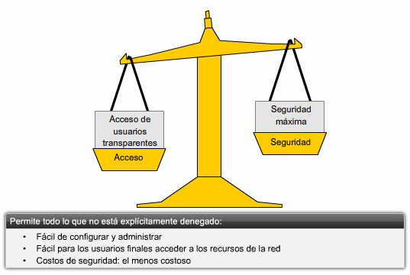
Redes abiertas

Slide 32
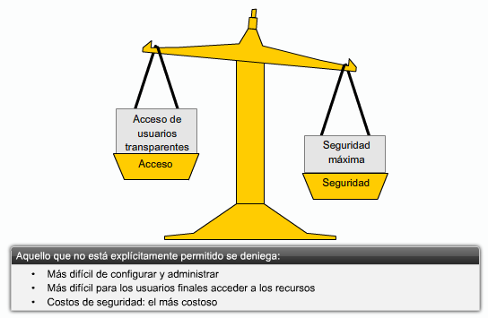
Redes cerradas

